Slide 1
Базы данных
"Сложная система, спроектированная наспех,
никогда не работает, и исправить её,
чтобы заставить работать, невозможно".
Законы Мерфи. 16-й закон системантики
Лекция 12.
Проектирование баз данных.
Введение.
Этап инфологического проектирования

Slide 2
Введение
Пять уровней освоения технологии баз данных:
Квалифицированный пользователь.
Администратор базы данных (АБД).
Разработчик программного обеспечения.
Проектировщик (разработчик базы данных).
Системный программист.

Slide 3
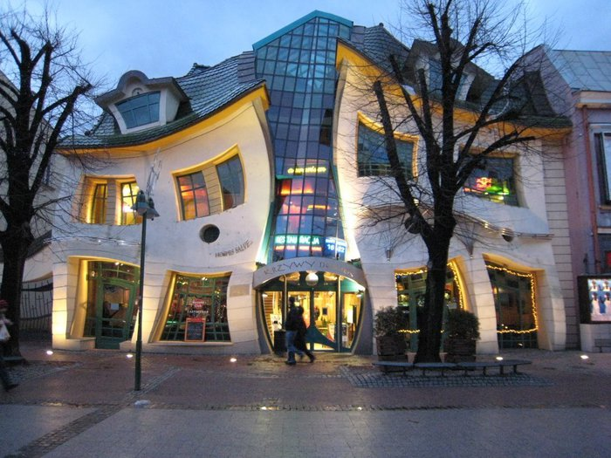
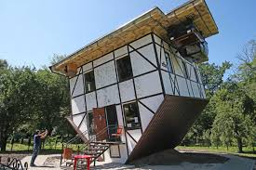
Введение
Основные проблемы проектирования:
Проектирование имеет неформальный характер.
Успешность зависит от опыта разработчика.
Сложности с определением качества результата.
Изменение (возрастание) требований к системе.
Сложность прогнозирования изменений в предметной области.

Slide 4
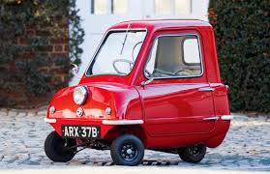
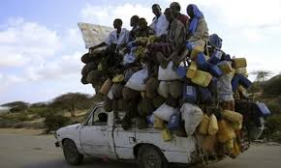
Введение
Основные проблемы проектирования:
Проектирование имеет неформальный характер.
Успешность зависит от опыта разработчика.
Сложности с определением качества результата.
Изменение (возрастание) требований к системе.
Сложность прогнозирования изменений в предметной области.

Slide 5
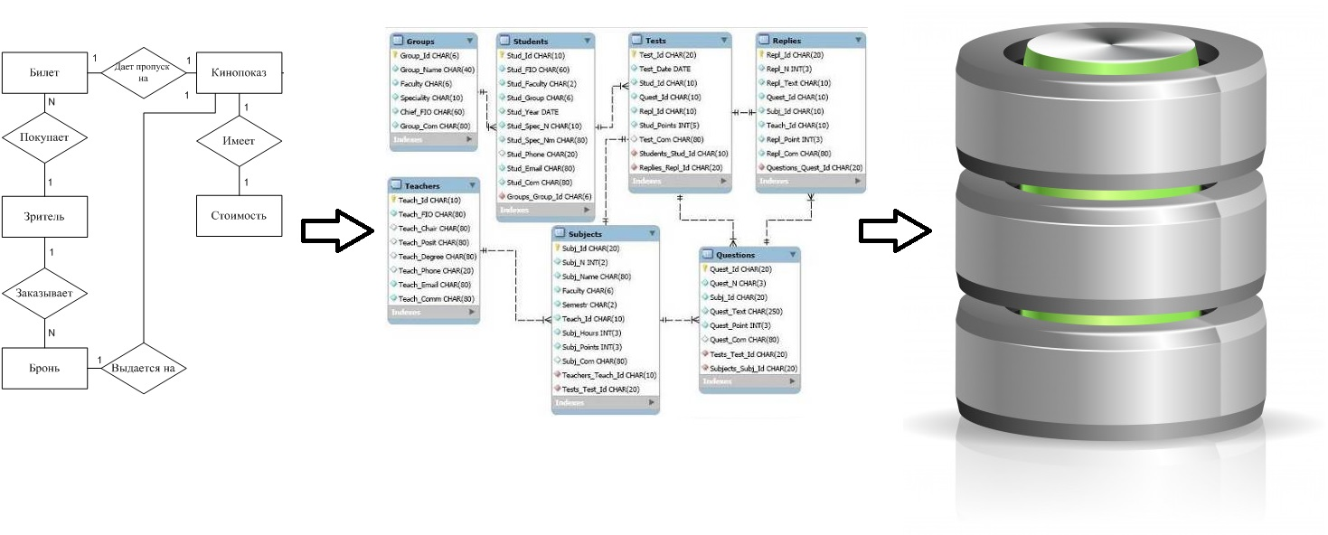
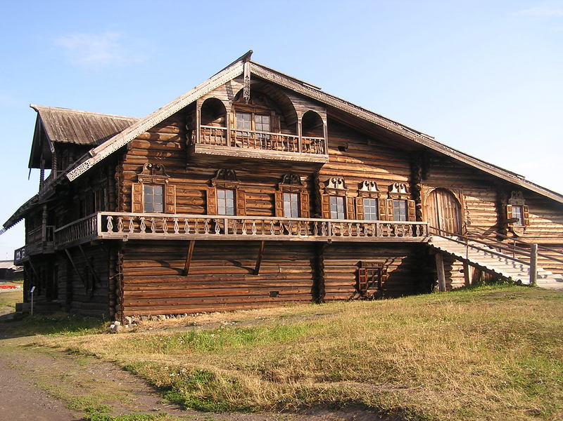
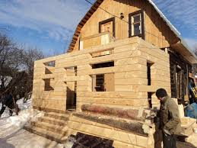
Вывод
Только соблюдение технологии проектирования позволит вам создать такую базу данных, которая будет эффективно работать, которую потом будет удобно сопровождать и не придется бесконечно доделывать и переделывать.

Slide 6
Требования к проекту базы данных
Корректность схемы БД.
Обеспечение ограничений на ресурсы вычислительной системы.
Эффективность функционирования.
Обеспечение защиты данных.
Гибкость.
Простота и удобство эксплуатации.
Удовлетворение первых 4-х требований
обязательно для принятия проекта.

Slide 7
Специалисты, необходимые для создания АИС, основанной на БД
Аналитики (специалисты исследуемой предметной области).
Пользователи – те работники, для которых создаётся АИС.
Проектировщики (разработчики базы данных).
Администраторы (системные, базы данных, безопасности и др.)
Программисты (разработчики программного обеспечения).

Slide 8
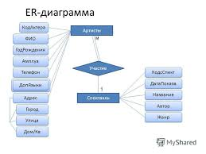
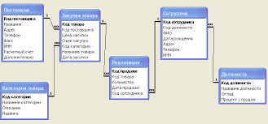
Этапы проектирования БД
1. Информационно-логическое (инфологическое) проектирование.
2. Определение требований к операционной обстановке.
3. Выбор СУБД и других программных средств.
4. Логическое проектирование БД (даталогическое).
5. Физическое проектирование БД.

Slide 9
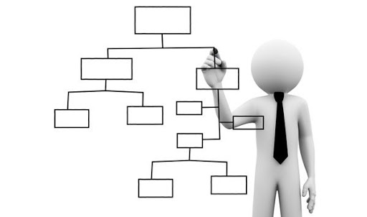
I. Инфологическое проектирование
Инфологическая модель предметной области (ПрО) включает:
описание структуры и динамики ПрО,
перечень групп пользователей системы;
описание информационных потребностей групп пользователей.
Обратите внимание: инфологическая модель ПрО не должна зависеть от модели данных, которая будет использована при создании БД.
1. Определение границ предметной области.
2. Анализ ПрО. Выполняется:
на основе документов
с помощью специалистов в данной ПрО.
В процессе анализа и проектирования желательно ранжировать планируемые функции системы по степени важности. Один из возможных вариантов классификации – MoSCoW-анализ (терминология Клегга и Баркера):
Must have – необходимые функции;
Should have – желательные функции;
Could have – возможные функции;
Won't have – отсутствующие функции.

Slide 10
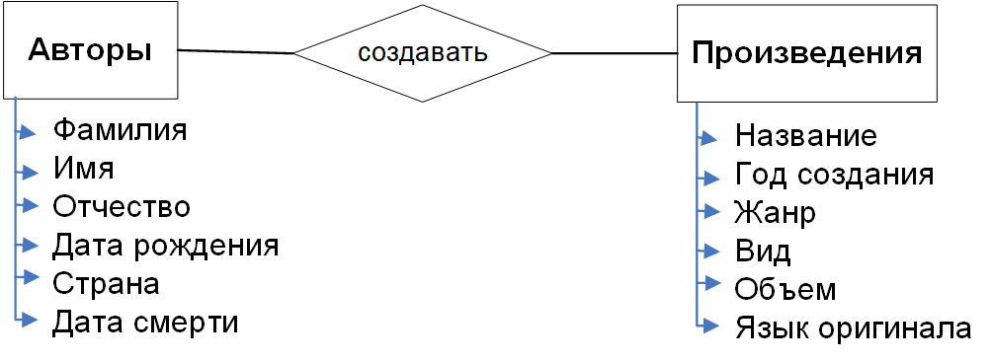
I. Инфологическое проектирование
3. Методы анализа:
функциональный,
предметный;
метод сущность-связь – entity-relation method, ER-метод.
ER-метод, основные понятия:
сущность – объект ПрО, сведения о котором необходимо хранить в БД;
атрибут – характеристика сущности (свойство сущности);
связь – устойчивая ассоциация между сущностями.
Пример для предметной области «Литературные произведения»:

Slide 11
I. Инфологическое проектирование Анализ ПрО с помощью ER-метода
Сущности:
базовые (наличие базовых сущностей не зависит от наличия или отсутствия других сущностей).
Факультет Студент Преподаватель Должность
зависимые (наличие зависимых сущностей зависит от наличия или отсутствия других сущностей).
Товар Заказ Клиент Продажа
Выделяют понятия тип сущности и экземпляр сущности.
Тип позволяет выделить из всего множества сущностей ПрО группу сущностей, однородных по структуре и поведению (относительно рамок рассматриваемой ПрО). Данные в БД представлены экземплярами сущностей.

Slide 12
I. Инфологическое проектирование Анализ ПрО с помощью ER-метода
Атрибуты
сущности
Идентифицирующие | Описательные
Составные | Простые
Однозначные | Многозначные
Основные | Производные
Обязательные | Необязательные
Для каждого атрибута необходимо определить:
название,
тип данных,
ограничения целостности – множество значений, которые может принимать данный атрибут.

Slide 13
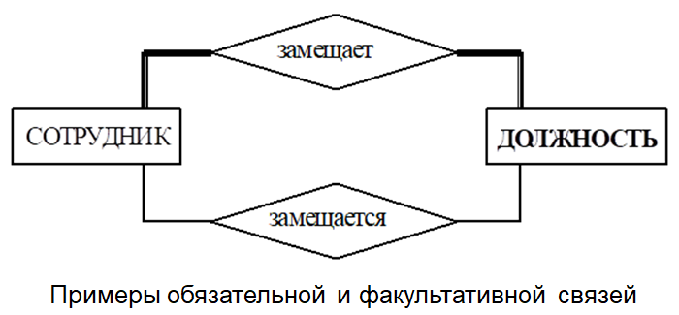
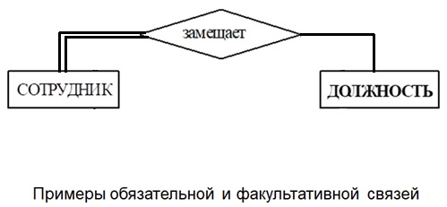
I. Инфологическое проектирование Анализ ПрО с помощью ER-метода
Связи между сущностями
Для связи указывается:
название,
тип (факультативная или обязательная),
кардинальность (1:1, 1:n или m:n),
степень (унарная, бинарная, тернарная или n-арная).
Различают тип связи и экземпляр связи.

Slide 14
I. Инфологическое проектирование Анализ ПрО с помощью ER-метода
Кардинальность связей между сущностями:
один-к-одному (1:1);
один-ко-многим (1:n);
многие-ко-многим (m:n).
Примеры связей разной кардинальности:

Slide 15
I. Инфологическое проектирование Анализ ПрО с помощью ER-метода
Степень связей между сущностями:
унарная – связь между разными экземплярами сущностей одного типа:
бинарная – связь между двумя разными типами сущностей:
тернарная – связь между тремя разными типами сущностей:

Slide 16
Пример проектирования БД. База данных проектной организации

Slide 17
База данных проектной организации
Общая постановка задачи: база данных создаётся для информационного обслуживания руководства организации, руководителей проектов и участников проектов.
Основная деятельность организации – выполнение проектов. Договоры на выполнение проектов заключаются с заказчиками (каждый договор – с одним заказчиком).
Каждый проект должен быть выполнен в заданные сроки, каждый проект может состоять из нескольких этапов. Если проект состоит из одного этапа, то сроки его выполнения должны совпадать со сроками выполнения проекта в целом. По каждому этапу определяется форма отчетности и сумма оплаты.
БД должна содержать данные об отделах организации, проектах и сотрудниках, участвующих в реализации проектов. Сотрудник может участвовать в проекте в качестве руководителя, исполнителя или консультанта.

Slide 18
Сущности предметной области
Полужирным выделены идентифицирующие (уникальные) атрибуты, курсивом – многозначные, составные атрибуты выделены подчеркиванием.
ОТДЕЛЫ (базовая сущность).
Атрибуты: название, аббревиатура, комнаты, телефоны.
СОТРУДНИКИ (зависимая сущность).
Атрибуты: ФИО, паспортные данные, дата рождения, СНИЛС (страховой номер индивидуального лицевого счета), пол, адреса, телефоны (мобильный, домашний, рабочий), ИНН (индивидуальный номер налогоплательщика), данные об образовании (вид образования – высшее, среднее и т.д., – специальность, номер диплома, дата окончания учебного заведения), должность, оклад, дата приема на работу, логин (имя пользователя).
ПРОЕКТЫ (зависимая сущность).
Атрибуты: номер договора; полное название проекта; сокращённое название проекта; дата подписания договора; заказчик; контактные данные заказчика; дата начала проекта; дата завершения проекта; сумма по проекту; дата реальной сдачи проекта; сумма, полученная по проекту на текущую дату.
ЭТАПЫ ПРОЕКТА (зависимая сущность).
Атрибуты: номер по порядку, название, дата начала этапа, дата завершения этапа, форма отчетности, сумма по этапу, дата реальной сдачи этапа; сумма, полученная по этапу на текущую дату.

Slide 19
Особенности предметной области
Отделы – сотрудники:
Каждый сотрудник работает в определённом отделе, в каждом отделе могут работать несколько сотрудников.
Отделы – проекты:
Каждый проект относится к определённому отделу, каждый отдел может отвечать за несколько проектов.
Сотрудники – проекты:
Каждый сотрудник может принимать участие в выполнении нескольких проектов, над каждым проектом может трудиться несколько сотрудников.
Для каждого проекта назначается руководитель из числа сотрудников отдела, к которому относится проект.
Проекты – этапы:
Каждый проект может состоять из нескольких этапов.
Сотрудники – оплата:
Оклад сотрудника зависит от занимаемой должности, за участие в проектах сотрудник получает дополнительное вознаграждение.
Отделы – комнаты:
Каждый отдел занимает одно или несколько помещений (комнат), в каждом помещении может быть один или несколько стационарных телефонов.

Slide 20
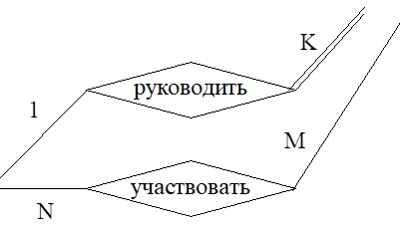
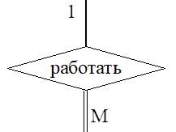
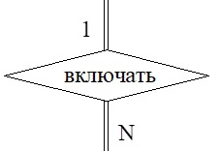
ER-диаграмма (модель предметной области)
Каждый сотрудник работает в определённом отделе, в каждом отделе могут работать несколько сотрудников.
Каждый проект может состоять из нескольких этапов.
Каждый сотрудник может принимать участие в выполнении нескольких проектов, над каждым проектом может трудиться несколько сотрудников.
Для каждого проекта назначается руководитель из числа сотрудников отдела, к которому относится проект.
Каждый проект относится к определённому отделу, каждый отдел может отвечать за несколько проектов.

Slide 21
ER-диаграмма (модель предметной области)
На ER-диаграмме используются
следующие обозначения:

Slide 22
Анализ информационных задач и круга пользователей системы
1. Руководители организации:
заключение новых договоров;
назначение руководителей проектов;
получение списка всех участников проектов;
изменение окладов и штатного расписания;
получение полной информации о проектах;
внесение изменений в данные о проектах;
архивирование данных по завершённым проектам.
2. Руководитель проекта:
назначение участников проекта;
получение списка сотрудников – участников проекта;
получение полной информации о проекте, руководителем которого он является;
получение сведений о сотрудниках, которые могут стать участниками проекта;
определение размера дополнительного вознаграждения сотрудников по проекту;
внесение изменений в данные об этапах проекта.

Slide 23
Анализ информационных задач и круга пользователей системы
3. Сотрудники отдела кадров:
приём/увольнение сотрудников;
внесение изменений в данные о сотрудниках.
4. Бухгалтеры:
получение ведомости на выплату зарплаты.
5. Сотрудники – участники проектов:
просмотр данных о других участниках проекта;
просмотр данных о сроках сдачи проекта и форме отчётности.
Каждая группа выполняет определённые задачи и обладает разными правами доступа к системе.
Перечень задач является основой для разработки приложений и выдаётся программистам в качестве задания (вместе со схемой БД).

Slide 24
Моделирование локальных представлений
Если ПрО содержит много сущностей (10 и более), то она разбивается на ряд локальных областей (локальных представлений) по 6-7 сущностей.
Каждое локальное представление включает в себя информацию, достаточную для обеспечения информационных потребностей одной группы будущих пользователей или решения отдельной задачи.
Каждое локальное представление моделируется отдельно, а затем выполняется их объединение (за один шаг или попарно).
При объединении локальных представлений используют концепции:
Идентичность. Два или более элементов модели идентичны, если они имеют одинаковое семантическое значение.
Агрегация. Позволяет рассматривать связь между элементами как новый элемент.
Обобщение. Позволяет образовывать многоуровневую иерархию обобщений.
На этапе объединения локальных представлений необходимо устранить все противоречия.

Slide 25
Объединение локальных представлений
Использование обобщения:
Например, пусть в объединяемых представлениях присутствуют следующие сущности:
ДЕТАЛИ СОБСТВЕННОГО ПРОИЗВОДСТВА
ДЕТАЛИ ПОКУПНЫЕ
СБОРОЧНЫЕ ЕДИНИЦЫ ПОКУПНЫЕ
СБОРОЧНЫЕ ЕДИНИЦЫ СОБСТВЕННОГО ПРОИЗВОДСТВА
Их можно объединить так :

Slide 26
Результаты инфологического проектирования
Описание предметной области: Выполняется в терминах, понятных пользователю и не зависящих от реализации системы. Допускается формализация в виде алгоритмов обработки данных.
Перечень сущностей с атрибутами и правила (ограничения) целостности, которым должны удовлетворять сущности ПрО, атрибуты и связи между сущностями.
Концептуальная инфологическая модель ПрО. Она фиксируется в виде общей ER-диаграммы предметной области.
Модели локальных представлений – это внешние инфологические модели (внешние схемы).
Перечень групп пользователей системы. Каждая группа выполняет определённые задачи и обладает разными правами доступа к системе.
Внешние спецификации функций (процессов), которые будет выполнять АИС.

Slide 27
Список литературы
Карпова И.П. Базы данных. Курс лекций и материалы для практических занятий: Учеб. пособие. – СПб., "Питер", 2013. – 240 с. – глава 9.«Проектирование баз данных". – https://publications.hse.ru/mirror/pubs/share/direct/259052819
Коннолли Т., Бегг К. Базы данных. Проектирование, реализация и сопровождение. Теория и практика: учебник / пер. с англ. – М. и др.: Вильямс, 2017. – 1439 с. – Глава 9. Планирование, проектирование и администрирование базы данных. Глава 10. Методики сбора фактов. Глава 11. Модель "сущность-связь".
Кузнецов С.Д. Основы баз данных. – "Издательство Интернет-университет информационных технологий – ИНТУИТ.ру", 2005. – 488 с. – Лекция 6. Проектирование реляционных БД. – http://citforum.ru/database/osbd/glava_22.shtml#_2_3

